Slide 1

Ne perds pas la boule avec Sphero 2.0 et Spherly !
Dernière modification: 1er février 2015

Slide 2
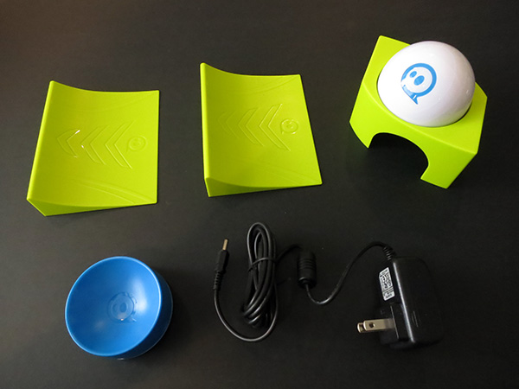
Sphero c’est quoi?

Slide 3

Sphero c’est quoi?
Robot sphérique
Roule dans tous les sens
Change de vitesse
Change de couleur
Détecte les collisions
Peut atteindre 7 km/h !
Se commande à distance
Peut flotter sur l’eau
http://www.gosphero.com/fr/sphero-2-0/

Slide 4

Sphero c’est quoi?
1 Microprocesseur
2 LED très puissants qui changent de couleur
1 LED localisant la queue du Sphero
1 gyroscope
1 accéléromètre
1 récepteur Bluetooth
2 piles rechargeables
1 chargeur sans fil (induction)
http://www.gosphero.com/tech-specs/

Slide 5

Contrôler Sphero

Slide 6
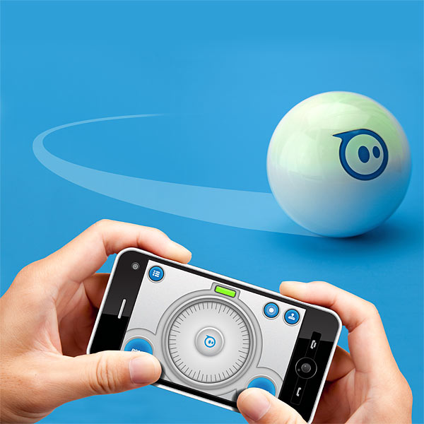
Contrôler Sphero
iPod Touch 5
iPhone (4 à 6 Plus)
iPad 2, 3, 4, Air, Mini
Android
Windows Phone
Windows Tablet
Windows Desktop

Slide 7
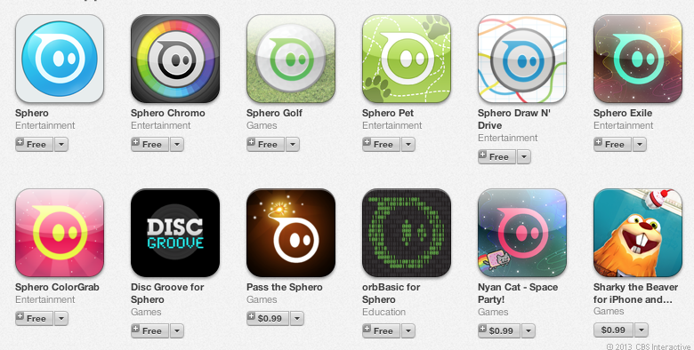
Contrôler Sphero
Beaucoup de programmes et de jeux pour Sphero.

Slide 8
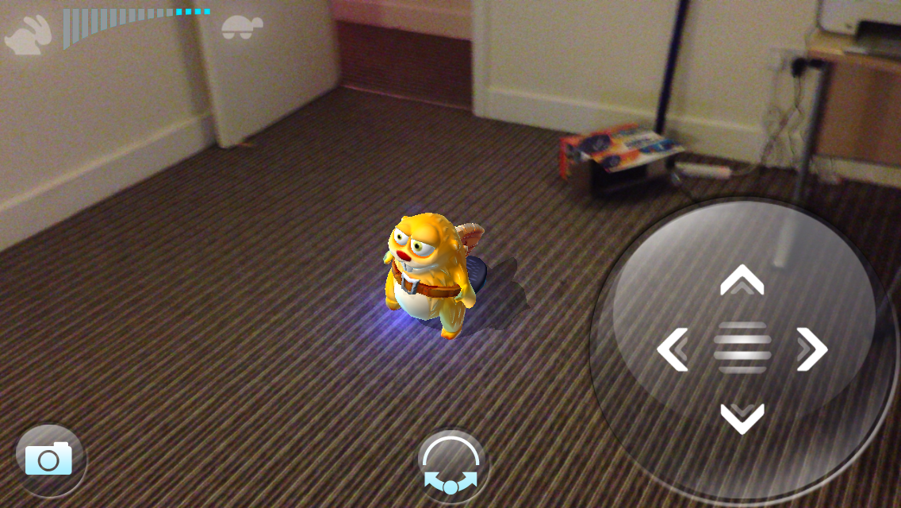
Contrôler Sphero
Sharky, un jeu Sphero de réalité augmentée.

Slide 9
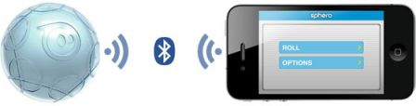
Contrôler Sphero
Sphero a besoin:
d’un programme
d’une connexion Bluetooth 2.2

Slide 10
Espace de test
Pour tester les programmes avec Sphero, nous allons utiliser un espace de test formant un carré de 1m de côté.
Cet espace de test évitera à Sphero d’aller trop loin.
Cela te permettra également de tester les collisions.

Slide 11
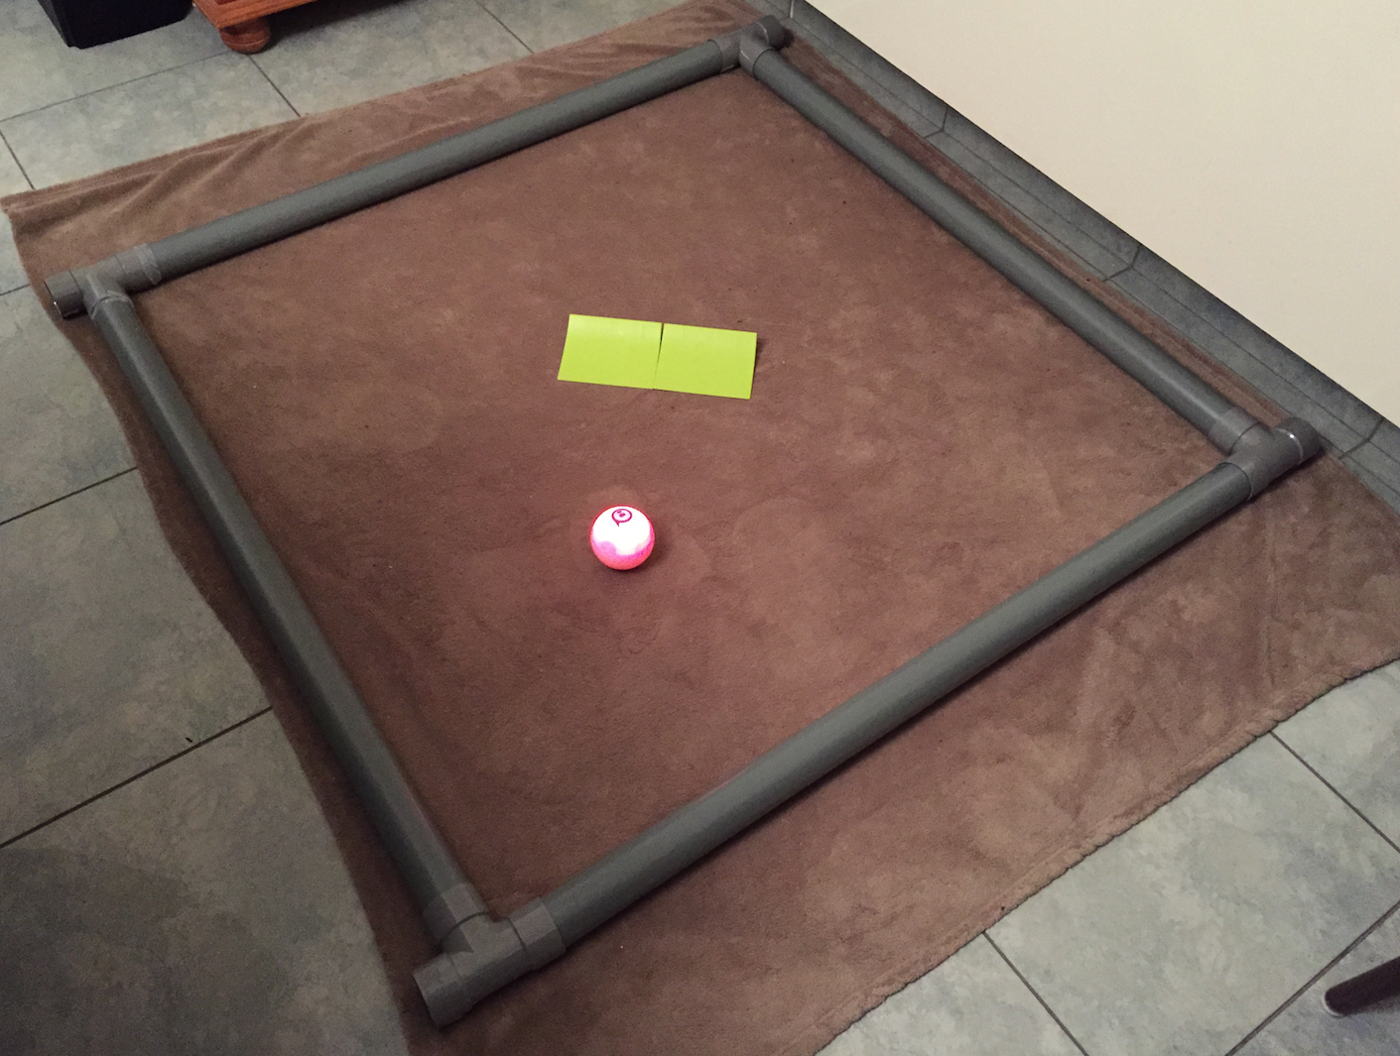
Espace de test
Comme tu peux le voir, cet espace de test est facile à construire.
Si tu souhaites en fabriquer, il te suffit d’avoir des tubes en PVC et des raccords que l’ont trouvent dans n’importe magasin de bricolage.

Slide 12
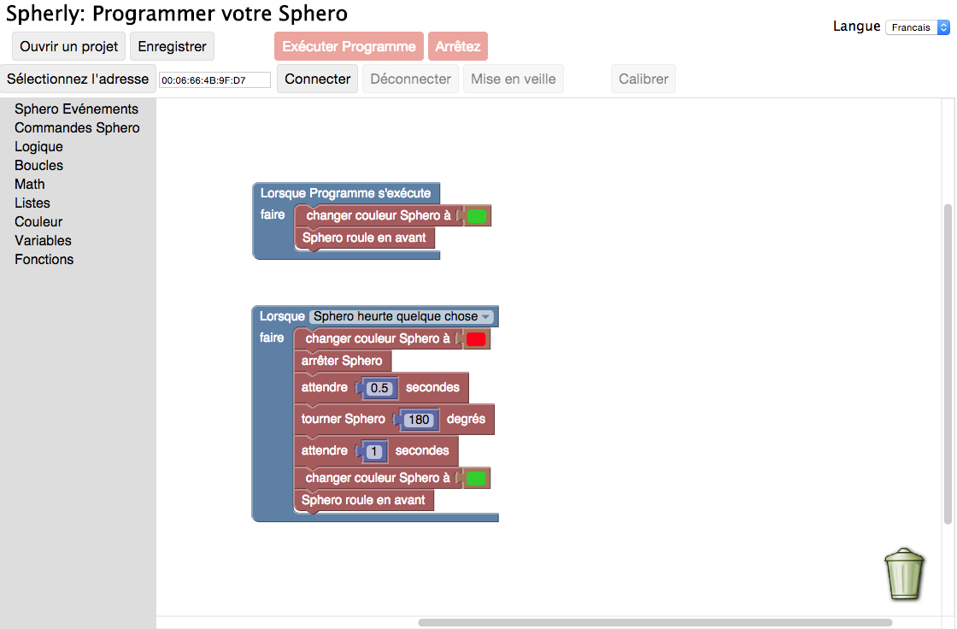
Programmer Sphero

Slide 13
Programmer Sphero
Plusieurs environnements de développement existent tels que:
Artoo: Programmer Sphero en Ruby
http://artoo.io/
Cylon.js: Programmer Sphero en JavaScript
http://cylonjs.com/
Gobot: Programmer Sphero avec Go
http://gobot.io/

Slide 14
Programmer Sphero
Nous avons choisi d’utiliser “Spherly” développé par des étudiants de l’Université d’Alabama aux USA:
http://outreach.cs.ua.edu/spherly/
Spherly est basé sur Blockly, un langage développé par Google et proche de Scratch.

Slide 15
Programmer Sphero
La boule robotique Sphero 2.0
Un Ordinateur Mac ou Windows (7 64 bits ou supérieur)
Une connexion Bluetooth 2.2 ou supérieur

Slide 16
Programmer Sphero
L’environnement de développement visuel de Spherly:
https://github.com/jakeonaut/spherly-webclient/releases
Le serveur Spherly requis pour communiquer avec Sphero:
https://github.com/jakeonaut/spherly-server-java/releases
Un JRE 7 (Java Runtime Environment) ou supérieur, requis par le serveur Spherly: https://www.java.com/fr/download/
L’environnement Python 2.x requit par l’environnement visuel de Spherly: https://www.python.org/downloads/
De l’imagination ;-)

Slide 17
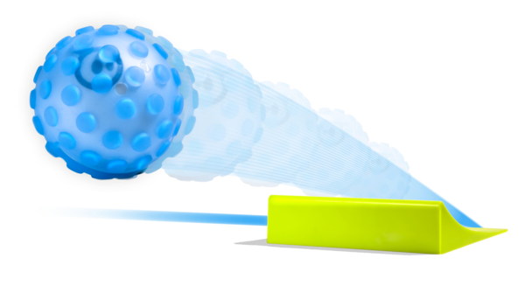
Programmer Sphero
Prêt pour les missions ?

Slide 18
Prise en main
Mission 1: Démarre le serveur de Spherly
Mission 2: Réveille ton Sphero
Mission 3: Démarre l’application Spherly
Mission 4: Connecte Sphero

Slide 19
Mission 1: Serveur
Démarre le serveur de Spherly. Ce serveur est un fichier avec l’extension JAR.
Sous Mac ou Windows, tu peux cliquer sur ce fichier pour le démarrer.

Slide 20

Mission 1: Serveur
Tu dois voir une fenêtre avec le message suivant: “Server is up”:

Slide 21
Mission 1: Serveur
Mission 1 accomplie !
Il est temps de réveiller Sphero.

Slide 22
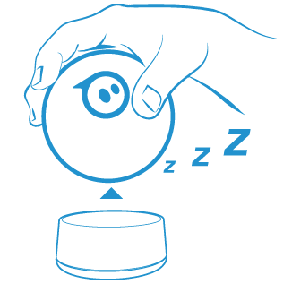
Mission 2: Sphero
Retire Sphero du chargeur:

Slide 23
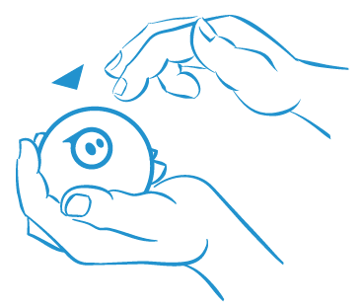
Mission 2: Sphero
Tapote sur Sphero pour le réveiller:
Tu peux aussi secouer Sphero
pour le réveiller

Slide 24

Mission 2: Sphero
Sphero est réveillé, il clignote:

Slide 25
Mission 2: Sphero
Avant utiliser ton Sphero avec Spherly, tu dois l’associer à ton ordinateur.
Pour cela, il te faut associer ton Sphero à la liste des périphériques Bluetooth reconnus par ton ordinateur.
La méthode varie en fonction de ton système (Mac, Windows, Linux).

Slide 26

Mission 2: Sphero
Sur ton ordinateur, recherche une icône semblable à ceci:
Ensuite, recherche l’option d’ajout d’un périphérique Bluetooth. N’oublie que ton Sphero doit être réveillé.
Lorsque ton ordinateur détecte ton Sphero, tu dois l’associer (pairer).

Slide 27
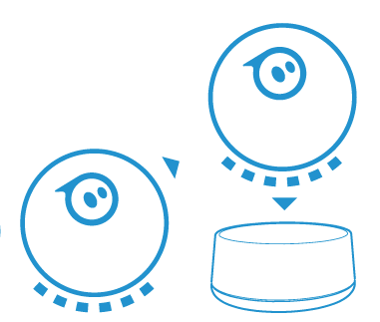
Mission 2: Sphero
Sphero a une autonomie d’une heure.
Pour te permettre de faire les missions, tu dois recharger Sphero lorsque tu as terminé de tester ton programme.
1) Repère la partie la plus lourde.
2) Dépose Sphero sur le chargeur. La partie la plus lourde dirigée vers le bas.

Slide 28
Mission 2: Sphero
Mission 2 accomplie !
On peut démarrer Spherly.

Slide 29
Mission 3: Spherly
Pour développer avec Spherly, nous allons avoir besoin d’un navigateur tel que Chrome.
Pour cela, nous allons démarrer un mini serveur Web à l’aide de Python.
Ce mini-serveur Web est utile pour bénéficier du changement de langue (anglais, français) de l’interface utilisateur.

Slide 30
Mission 3: Spherly
Rends-toi dans le dossier dans lequel tu as installé Spherly.
Sous Windows, tu peux cliquer sur le fichier “webclient.py”. Celui-ci démarrera Spherly dans ton navigateur.
Sous Mac, ouvre un Terminal et exécute la commande suivante (la commande peut changer en fonction de la version de Python installée sur ton ordinateur):
python –m SimpleHTTPServer
Dans ton navigateur, entre l’adresse suivante:
http://localhost:8000/run

Slide 31
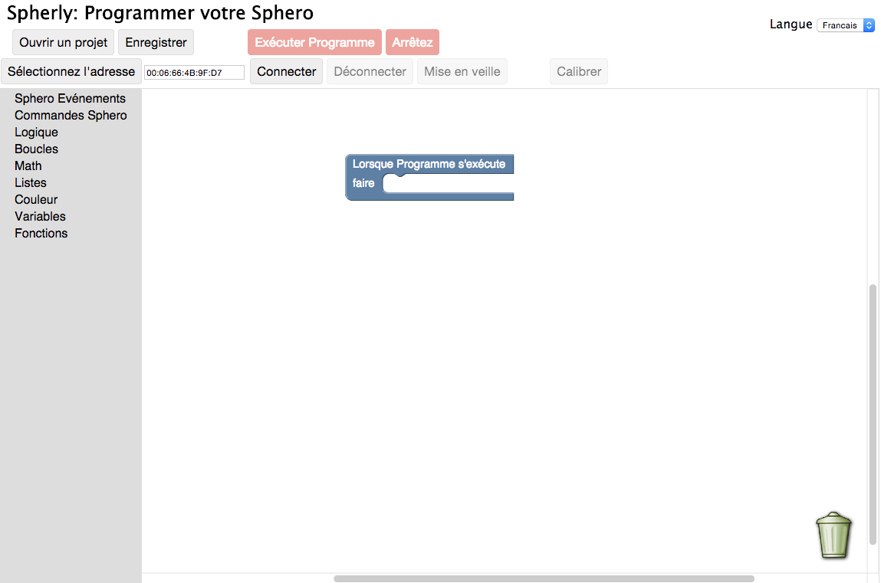
Mission 3: Spherly
Tu dois voir la page de Spherly:

Slide 32
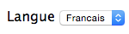
Mission 3: Spherly
Tu peux changer la langue en cliquant sur la liste qui se trouve dans le coin supérieur droit:

Slide 33
Mission 3: Spherly
Spherly utilise Blockly, un programme qui ressemble à Scratch.
Un programme Spherly est composé de blocs qui s’emboîtent.
Chaque bloc a une fonction précise.

Slide 34
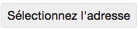
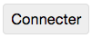
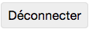
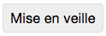
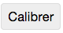
Mission 3: Spherly
Quelques fonctionnalités de Spherly:
Récupère l’adresse de ton Sphero
Se connecte à ton Sphero
Se déconnecte de ton Sphero
Endort Sphero et se déconnecte du serveur
Calibre le Sphero pour que tu choisisses sa direction

Slide 35

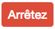
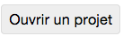
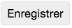
Mission 3: Spherly
Exécute ton programme dans Sphero
Arrête ton programme
Ouvrir un programme existant
Sauver le programme en cours

Slide 36
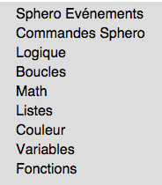
Mission 3: Spherly
Chaque menu contient des blocs pour programmer ton Sphero:
Changer la couleur
Avancer
Reculer
Tourner
S’arrêter
Calibrer
Attendre quelques secondes
Aller plus vite ou moins vite
Faire des boucles
Comparer des valeurs
Écrire des fonctions
Etc.
On verra ces blocs pendant les missions de programmation.

Slide 37
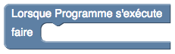
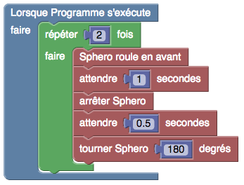
Mission 3: Spherly
Ce bloc est appelé lorsque tu cliques sur:
Dans ce bloc, tu vas y mettre d’autres blocs pour programmer ton Sphero.

Slide 38
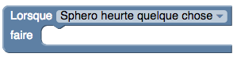
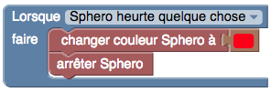
Mission 3: Spherly
Ce bloc est appelé lorsque Sphero heurte quelque chose.
Voici un exemple:

Slide 39

Mission 3: Spherly
Pour supprimer un ou plusieurs blocs, tu peux les glisser dans la poubelle.
Tu peux également supprimer les blocs en appuyant sur la touche suppression de ton clavier (Del, delete, Suppr).

Slide 40
Mission 3: Spherly
Mission 3 accomplie !
Spherly est démarré et tu connais ses principaux éléments.
On peut connecter Sphero.

Slide 41
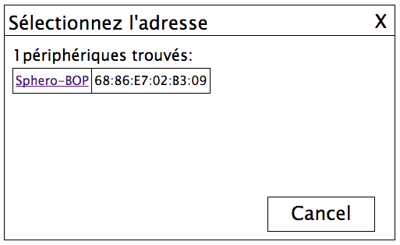
Mission 4: Connexion
Sur Spherly, clique sur :
Dès que Spherly détecte ton Sphero, tu verras un écran comme celui-ci

Slide 42
Mission 4: Connexion
Sélectionne ton Sphero en cliquant sur son nom.
Ensuite clique sur:

Slide 43
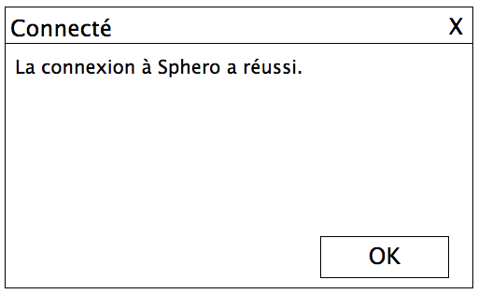
Mission 4: Connexion
Spherly est connecté à ton Sphero.
Clique sur OK.

Slide 44
Mission 4: Connexion
Mission 4 accomplie !
Sphero est connecté à Spherly.
On peut commencer à programmer ☺

Slide 45
Changer la couleur
Mission 5: Sphero change de couleur
Mission 6: Sphero devient noir, jaune et puis rouge (ça te dit quelque chose ?)
Mission 7: Sphero change de couleurs tout seul !

Slide 46
Mission 5: Une couleur
On va changer la couleur de Sphero.
On va faire cette mission ensemble.

Slide 47
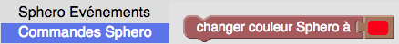
Mission 5: Une couleur
Clique sur le menu Sphero et sélectionne le bloc de changement de couleur:

Slide 48
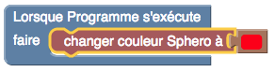
Mission 5: Une couleur
Fais glisser le bloc de commande dans le bloc d’exécution:

Slide 49
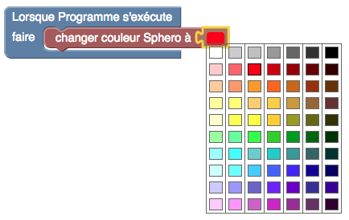
Mission 5: Une couleur
Si tu cliques sur la couleur, tu pourras choisir voir une palette pour choisir une autre valeur :

Slide 50
Mission 5: Une couleur
Exécute ton programme en cliquant sur le bouton
Sphero affiche la couleur que tu as choisie.

Slide 51
Mission 5: Une couleur
Mission 5 accomplie !
Tu as fait ton premier programme.
Passons à un peu plus compliqué.

Slide 52
Mission 6: 3 couleurs
Ta mission est de faire clignoter Sphero en utilisant 3 couleurs: noire, jaune et rouge
Chaque couleur doit rester affichée 1 seconde.
Le programme doit commencer quand on clique sur

Slide 53
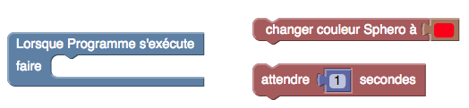
Mission 6: 3 couleurs
Tu auras besoin des blocs suivants :
À toi de les assembler correctement.
Prêt ? Go !

Slide 54
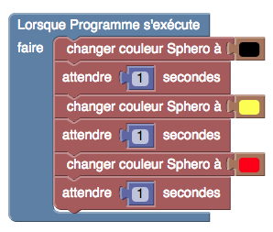
Mission 6: 3 couleurs
Voici une solution. Ressemble-t-elle à la tienne ?

Slide 55
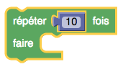
Mission 6: 3 couleurs
Un autre défi: utilise une boucle pour répéter ton programme 3 fois.
Tu auras besoin de ce bloc (n’oublie de changer sa valeur) :

Slide 56
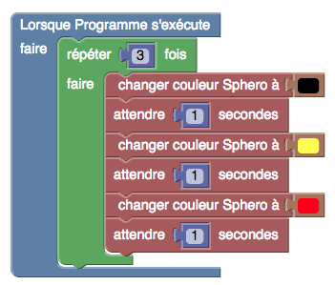
Mission 6: 3 couleurs
Voici une solution.

Slide 57
Mission 6: 3 couleurs
Mission 6 accomplie !
On va laisser Sphero choisir ses couleurs.

Slide 58
Mission 7: Couleurs aléatoires
Dans cette mission, les couleurs vont changer toutes seules de façon aléatoire
Les couleurs vont changer pendant 10 secondes.

Slide 59
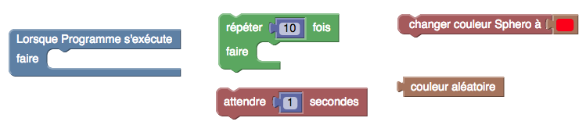
Mission 7: Couleurs aléatoires
Tu auras besoin des blocs suivants :
À toi de les assembler correctement.
Prêt ? Go !

Slide 60
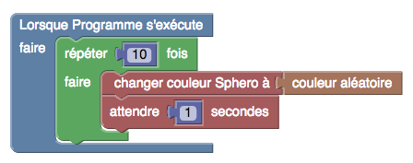
Mission 7: Couleurs aléatoires
Ta solution ressemble-t-elle à celle-ci:

Slide 61
Mission 7: Couleurs aléatoires
Mission 7 accomplie !
Tu es capable de changer les couleurs de ton Sphero.
Avant de faire bouger Sphero, on doit le calibrer.

Slide 62
Calibrer
Mission 8: Calibrer ton Sphero

Slide 63
Mission 8: Calibrer
Sphero est une boule qui tourne dans tous les sens.
Le problème est que tu ne sais pas à l’avance comment est orienté Sphero.
Sphero se stabilise tout seul en se rappelant de sa dernière position.
Le Calibrage te permet de changer sa position.

Slide 64
Mission 8: Calibrer
Quand on calibre Sphero, une lumière bleue apparaît.
Cette lumière est la queue de Sphero.
Sphero avancera donc dans le sens contraire de la lumière bleue.

Slide 65
Mission 8: Calibrer
La direction
de
Sphero
Queue de Sphero

Slide 66
Mission 8: Calibrer
La direction
de
Sphero
Queue de Sphero

Slide 67
Mission 8: Calibrer
Spherly te propose de calibrer Sphero de manière différente :
Via le menu
Via un bloc de commande

Slide 68
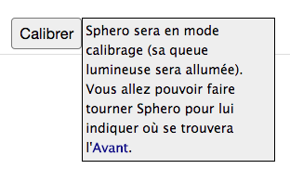
Mission 8: Calibrer
Par le menu, il suffit de cliquer sur le bouton “Calibrer” :

Slide 69
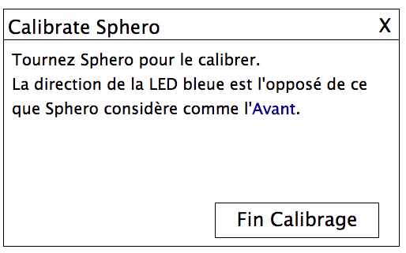
Mission 8: Calibrer
Sphero entre en mode calibrage, tu peux faire tourner Sphero pour lui donner une nouvelle direction.
Clique sur “End Calibration” quand tu as terminé.

Slide 70
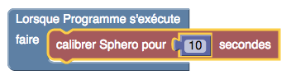
Mission 8: Calibrer
L’autre méthode est d’utiliser un bloc de commande qui se trouve dans “Sphero Commands” :

Slide 71
Mission 8: Calibrer
Tu peux définir le nombre de secondes pour te laisser le temps de calibrer Sphero.
Après ce délai, Sphero terminera tout seul la calibration et utilisera la nouvelle direction que tu lui auras donnée.

Slide 72
Mission 8: Calibrer
Mission 8 accomplie !
Tu es capable de calibrer Sphero.
Sphero a besoin d’exercices. Il est temps de le faire bouger.

Slide 73
On bouge !
Mission 9: Sphero avance et recule

Slide 74
Mission 9: Avancer et reculer
Sphero peut bouger dans tous les sens.
Tu vas commencer par le faire avancer et reculer.
Nous allons voir les blocs dont tu auras besoin.

Slide 75
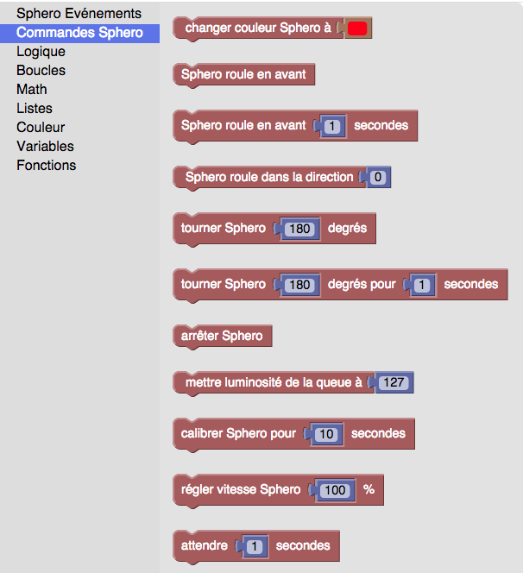
Mission 9: Avancer et reculer
Les blocs que tu vas utiliser se trouvent dans le menu Sphero Commands.

Slide 76
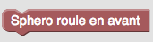
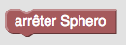
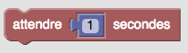
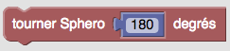
Mission 9: Avancer et reculer
Sphero doit avancer tout droit.
Sphero doit s’arrêter.
Le programme attend quelques secondes.
Sphero doit tourner sur lui-même.

Slide 77
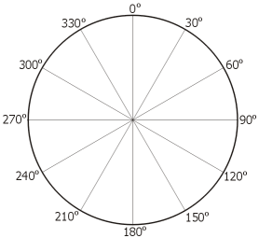
Mission 9: Avancer et reculer
On utilise des degrés pour faire tourner Sphero :

Slide 78
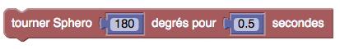
Mission 9: Avancer et reculer
Pour faire tourner Sphero sur lui-même, il faut lui laisser le temps de le faire.
Pour cela, utilise le bloc suivant:

Slide 79
Mission 9: Avancer et reculer
Ta mission est la suivante:
Sphero avance tout droit pendant 1 seconde
Sphero s’arrête
Sphero tourne sur lui-même de 180 degrés
Sphero avance tout droit pendant 1 seconde
Sphero s’arrête

Slide 80
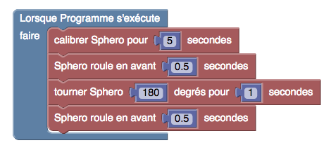
Mission 9: Avancer et reculer
Voici une solution. Qu’en penses-tu ?

Slide 81
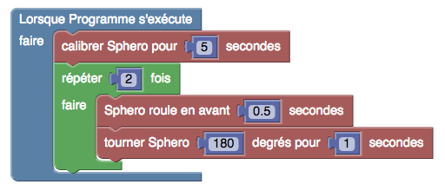
Mission 9: Avancer et reculer
Voici une autre solution. Peux-tu l’expliquer ?

Slide 82
Mission 9: Avancer et reculer
Mission 9 accomplie !
Sphero peut avancer, reculer et même changer de direction.
On va simplifier le programme en utilisant une fonction.

Slide 83
On simplifie le programme
Mission 10: Les fonctions

Slide 84
Mission 10: Les fonctions
Une fonction t’aide à regrouper des blocs pour programmer et réutiliser un comportement.
Une fonction peut-être appelée quand tu veux.
Une fonction t’évite de réécrire du code.
Les fonctions rendent ton programme plus lisible.
Une fonction peut accepter des valeurs (paramètres).
Une fonction peut retourner une valeur (résultat).

Slide 85
Mission 10: Les fonctions
On va programmer une fonction pour faire avancer et reculer Sphero.
La fonction s’appellera “roll” (qui veut dire: rouler).
Le paramètre de “roll” s’appellera “direction”.

Slide 86
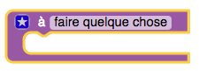
Mission 10: Les fonctions
Clique sur le menu Functions et sélectionne le bloc suivant:

Slide 87

Mission 10: Les fonctions
On va lui donner le nom: roll

Slide 88

Mission 10: Les fonctions
La fonction “roll” accepte un paramètre que l’on va appeler “direction”.
Clique sur l’étoile :

Slide 89

Mission 10: Les fonctions
Déplace “nom de l’entrée: x” sous “entrées”:

Slide 90

Mission 10: Les fonctions
Change le nom “x” par “direction”

Slide 91

Mission 10: Les fonctions
Clique de nouveau sur l’étoile:
Bravo ! Tu as créé une fonction qui s’appelle “roll” et accepte un paramètre du nom de “direction”.

Slide 92

Mission 10: Les fonctions
Dans Spherly, ta fonction “roll” a été ajoutée sous “Fonctions” :

Slide 93

Mission 10: Les fonctions
La variable “direction” est également ajoutée à Spherly sous “Variables”

Slide 94

Mission 10: Les fonctions
Complète la fonction “roll” comme suit:
Le paramètre “direction” est utilisé pour donner la direction en degrés.

Slide 95

Mission 10: Les fonctions
Remplace le bloc de démarrage pour faire rouler Sphero en avant et en arrière
Sphero va avancer tout droit (0 degré)
Sphero va se tourner pour rouler dans l’autre sens (180 degrés)

Slide 96

Mission 10: Les fonctions
Dans le menu “Math”, tu trouveras le bloc pour mettre les valeurs du paramètre de la fonction “roll”

Slide 97

Mission 10: Les fonctions
Le programme final ressemble à ceci:

Slide 98
Mission 10: Les fonctions
Exécute le programme et observe ce qu’il fait.
Si tout se passe correctement, Sphero doit avancer, s’arrêter, tourner sur lui-même puis rouler dans l’autre sens.

Slide 99
Mission 10: Les fonctions
Mission 10 accomplie !
Tu as créé une fonction pour faire avancer, reculer et même changer de direction Sphero.
On va utiliser la fonction pour dessiner un carré.

Slide 100
Le carré
Mission 11: Sphero dessine un carré
Mission 12: Sphero change de couleur pour chaque côté du carré

Slide 101
Mission 11: Le carré
Dans cette mission, tu vas devoir dessiner un carré.
Utilise la fonction “roll” de la mission précédente.

Slide 102

Mission 11: Le carré
Un carré a 4 côtés égaux.
Chaque coin a un angle de 90 degrés.

Slide 103
Mission 11: Le carré
Utilise la fonction “roll” de la mission précédente.
Es-tu prêt ? Alors bonne chance !

Slide 104

Mission 11: Le carré
Voici une solution:

Slide 105
Mission 11: Le carré
Mission 11 accomplie !
Sphero a dessiné un carré.
Animons le carré en affichant différentes couleurs.

Slide 106
Mission 12: Le carré en couleurs
Tu vas garder le programme du la mission précédente.
Modifie la fonction “roll” pour que Sphero change de couleur pour chaque côté du carré.

Slide 107

Mission 12: Le carré en couleurs
Ton programme ressemble-t-il à ceci ?

Slide 108
Mission 12: Le carré en couleurs
Mission 12 accomplie !
Sphero a dessiné un carré en changeant de couleurs.
On va maintenant apprendre à contrôler la vitesse.

Slide 109
La vitesse
Mission 13: Sphero va plus vite ou moins vite

Slide 110

Mission 13: La vitesse
Dans cette mission, tu vas changer la vitesse de Sphero
La commande à utiliser est celle-ci:
100 %: vitesse maximale
0%: vitesse minimale

Slide 111

Mission 13: La vitesse
Modifie la fonction “roll” et ajoute un second paramètre “speed” pour définir la vitesse de Sphero :

Slide 112
Mission 13: La vitesse
Crée le programme suivant:
Sphero avance pendant 1 seconde à la vitesse maximale (100 %)
Sphero s’arrête
Sphero tourne à 180 degrés
Sphero avance pendant 1 seconde à 25% de sa vitesse

Slide 113

Mission 13: La vitesse
Voici une solution:

Slide 114
Mission 13: La vitesse
Mission 13 accomplie !
Tu peux changer la vitesse de Sphero.
On va maintenant apprendre à détecter les obstacles.

Slide 115
Les obstacles
Mission 14: Sphero s’arrête s’il détecte un obstacle
Mission 15: Le flipper: Sphero fait demi-tour s’il détecte un obstacle

Slide 116
Mission 14: Stop si un obstacle
Dans cette mission, tu vas apprendre à Sphero à s’arrêter s’il détecte un obstacle.

Slide 117

Mission 14: Stop si un obstacle
Tu auras besoin du bloc suivant :

Slide 118
Mission 14: Stop si un obstacle
Ta mission est la suivante:
Sphero est de couleur bleue et avance devant lui pendant plusieurs secondes.
Si Sphero détecte un obstacle, Sphero s’arrête et devient rouge.
Es-tu prêt ? Alors, GO !

Slide 119

Mission 14: Stop si un obstacle
Voici une solution :

Slide 120
Mission 14: Stop si un obstacle
Mission 14 accomplie !
Sphero s’arrête s’il rencontre un obstacle.
Sphero va maintenant rouler en sens inverse s’il rencontre un obstacle.

Slide 121
Mission 15: Flipper
Dans cette mission, tu vas apprendre à programmer Sphero pour qu’il fasse demi-tour s’il rencontre un obstacle

Slide 122
Mission 15: Flipper
La Mission est la suivante:
Sphero avance tout droit sans s’arrêter et sa couleur est bleue.
Si Sphero détecte un obstacle, Sphero devient rouge et roule en sens inverse.
Si Sphero a du mal à avancer, n’oublie pas que tu peux agir sur sa vitesse.

Slide 123

Mission 15: Flipper
Voici une solution. Peux-tu la comparer avec la tienne ?

Slide 124
Mission 15: Flipper
Essaie d’adapter ce programme:
Crée une variable “collisions” et mets sa valeur à zéro.
Sphero avance tout droit sans s’arrêter et sa couleur est bleue.
Si Sphero détecte un obstacle
Sphero devient orange.
Augmente de 1 la valeur de ”collisions”.
Si le nombre de collisions est plus petit que 3, Sphero roule en sens inverse.
Si le nombre de collisions est égal ou supérieur à 3, Sphero s’arrête.

Slide 125

Mission 15: Flipper
Pour créer une variable, utilise la commande suivante:
En cliquant sur la petite flèche, tu auras un menu où tu pourras créer une nouvelle variable.

Slide 126

Mission 15: Flipper
Tu auras également besoin du bloc “si”:
En cliquant sur l’étoile, tu peux ajouter une clause “sinon”. Essaie de comprendre pourquoi nous aurions besoin d’un bloc “si … alors … sinon”.

Slide 127

Mission 15: Flipper
Ton programme ressemble à ceci ?

Slide 128
Mission 15: Flipper
Mission 15 accomplie !
Sphero est capable de détecter des obstacles et de réagir.
Sphero est prêt pour le spectacle !

Slide 129
Acrobatie
Mission 16: Sphero saute grâce au tremplin

Slide 130
Mission 16: Acrobatie
Dans cette mission, tu vas programmer Sphero afin qu’il saute grâce au tremplin.
On va passer en revue les étapes.

Slide 131
Mission 16: Acrobatie
Étape 1 : Calibre Sphero et place-le dans le coin du carré.
Sphero devra se déplacer vers la gauche en longeant le côté du carré.
Fais rouler calmement Sphero en adaptant sa vitesse.

Slide 132
Mission 16: Acrobatie
Étape 2 : Lorsque Sphero détecte un obstacle, il change de couleur.
Sphero change de direction pour se diriger vers le tremplin.

Slide 133
Mission 16: Acrobatie
Étape 3 : Lorsque Sphero se met en mouvement, change sa couleur.
Sphero doit rouler plus vite pour atteindre le côté opposé.

Slide 134
Mission 16: Acrobatie
Etape 4 : Sphero atteind son objectif.
Change sa couleur et stoppe Sphero.

Slide 135
Mission 16: Acrobatie
Quelques petites astuces:
Utilise une variable pour savoir quand tourner (compte le nombre de collisions).
Augmente la vitesse pour rouler vers le tremplin.
Réutilise la fonction “roll” pour rouler dans une direction à une vitesse donnée.

Slide 136
Mission 16: Acrobatie
Es-tu prêt ?
C’est à toi maintenant !

Slide 137

Mission 16: Acrobatie
Ton programme ressemble à ceci ?

Slide 138
Mission 16: Acrobatie
Mission 16 accomplie !
Sphero est capable de sauter grâce au tremplin.
Tu es prêt à laisser rouler ton imagination ;-)

Slide 139
Bravo !
Tu as réussi toutes les missions ? Waow !
Tu n’as pas terminé ? Pas de problèmes ! Tu as réussi à programmer Sphero, et c’est le plus important. Tu peux être fier de toi !
En tout cas, Bravo. Tu n’as pas perdu la boule :-D

Slide 140
Mission 42
Tu en veux plus ?
Dans ce cas, il reste une mission.
La mission ultime.
Celle qui répondra à toutes tes questions.
Je veux parler de …
la mission …
42 !!!!!

Slide 141
Mission 42
Cette ultime mission est d’inventer ton propre programme.
Essaie d’autres blocs et étudie ce qu’ils font.
Expérimente Sphero et surtout ne te décourage pas !
Bonne chance !!!

Slide 142
Liens utiles
Sphero 2.0:
http://www.gosphero.com/fr/sphero-2-0/
Le programme Spherly (en anglais):
http://outreach.cs.ua.edu/spherly/
Cette présentation:
https://github.com/devoxx4kids/materials/tree/master/workshops/sphero

Slide 143
Remerciements
Spherly a été développé par des étudiants de l’Université d’Alabama, aux États-Unis:
Les créateurs de Spherly: Kathy Hill, Robert Smyly et Jake Trower
Leur professeur, le Docteur Jeff Gray
Un tout grand merci à Jake Trower pour sa disponibilité à améliorer Spherly pour les besoins du Devoxx4Kids.
Spherly est toujours en phase de développement.
Plus vous l’utiliserez, et plus l’université d’Alabama sera motivée à le maintenir et l’enrichir de nouvelles fonctionnalités.

